Slide 1
青岛版五年级数学下册第六单元
爱护眼睛
—统计
WWW.PPT818.COM

Slide 2
解读情境，提出问题
目前我国中小学生近视患病率快速上升，这是家长和社会非常关心的问题。请看来自《中国青少年研究中心》的研究报告。
《中国青少年研究中心.专题研究报告【2003】》显示：目前，我国中小学生近视患病率居世界第二，仅次于日本，而且患近视的年龄提前了……
你能提出什么问题？
你能设计一个调查表，调查一下人们患近视的年龄是不是提前了吗？

Slide 3
如何把调查的数据进行整理呢？
●
先把数据整理成统计表
中小学生与家长开始患近视的年龄统计表
年龄 人数 类别 | 合计 | 7岁以下 | 7—9岁 | 10～12岁 | 13 ～15岁 | 15岁以上
学生 | 45 | 2 | 8 | 11 | 17 | 7
家长 | 45 | 1 | 1 | 7 | 21 | 15

Slide 4
两幅统计图看起来不方便，怎么办？
可以把两个统计图合并成一个。
中小学生开始患近视的年龄统计图
家长开始患近视的年龄统计图
人
人
年龄
年龄

Slide 5
中小学学生与家长开始患近视的年龄统计图
人数
学生
家长
年龄
这样的统计图是复式条形统计图

Slide 6
复式条形统计图的优点是……
通过看上面的统计图，我发现中小学生患近视的年龄提前了。
复式条形统计图的优点是：
便于对两个数据进行直观比较。

Slide 7
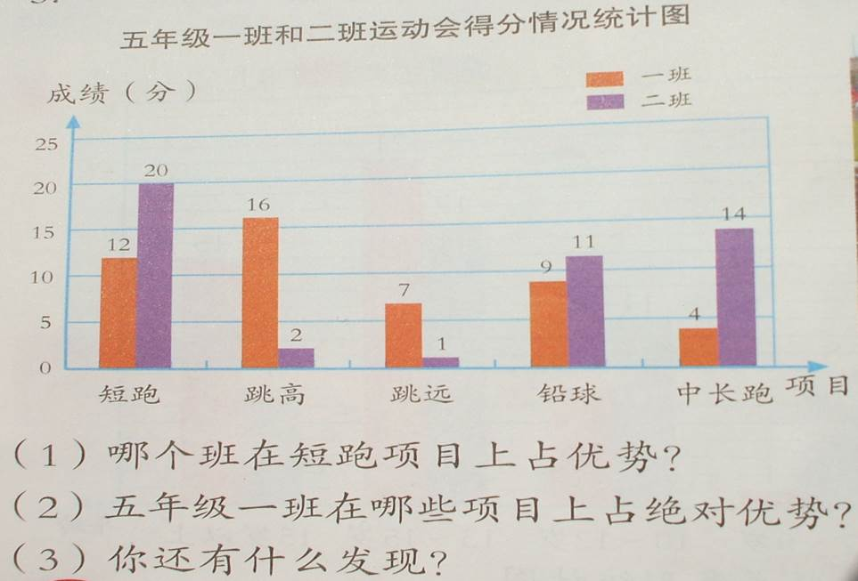

Slide 8
课堂小结
今天，我们学习什么？你学会了什么？你还有什么问题？

